Slide 1


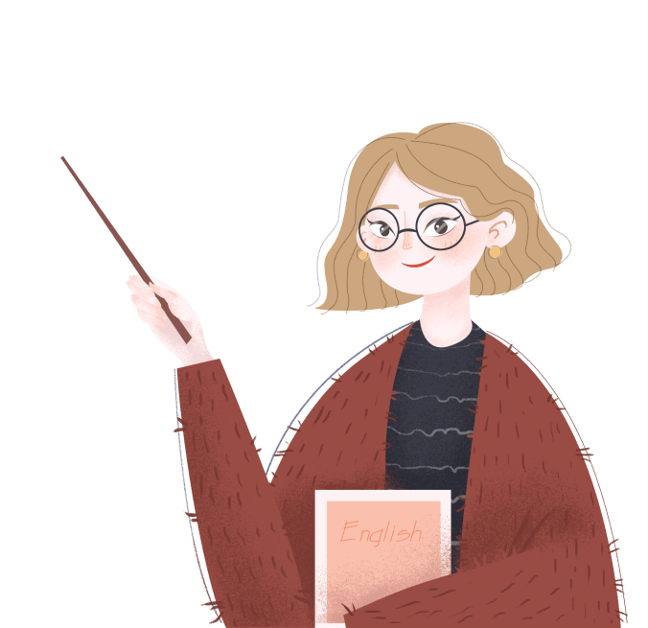
餐桌礼仪
优品PPT

Slide 2
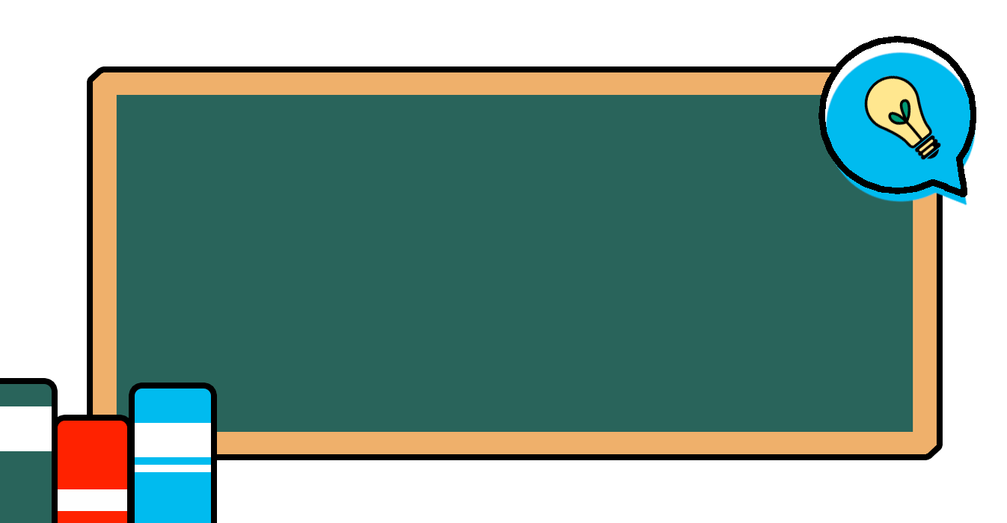

https://www.ypppt.com/
01
提问？
吃饭时，小朋友与长辈应该谁先入座？

Slide 3
02
长幼有序，应当长辈先入座。
尊者为上，应当让爷爷奶奶、
爸爸妈妈先入座。

Slide 4
03
思考题
一家人在餐厅聚餐，爷爷应该坐哪呢？
答：爷爷应当面朝餐厅正门就座。面对正门的座位是上座。

Slide 5
04
讨论题
你知道哪些吃饭时的良好行为习惯？

Slide 6
05
1、吃饭时不要发出声音。
2、不能用筷子敲碗。
3、吃饭时，要用手端碗。
4、不能在菜盘里用筷子挑菜。

Slide 7
06
5、用勺子喝汤不易发出叮叮当当、呼噜呼噜的声音。
6、即使是自己非常喜欢吃的菜，也不能一次夹很多到自己的碗里
Notes:
https://www.ypppt.com/

Slide 8
07
思考题
吃西餐时，哪只手拿刀，哪只手拿叉？

Slide 9
08
刀叉使用方法是左手叉，右手刀。手指握住柄部，叉夹要朝下。切食物时切成一口大小。避免发出叮当作响的声音。

Slide 10
09
思考题
刀叉摆放可以传递出什么样的信息呢？

Slide 11
10
当你还没有吃完食物想暂时休息一下时，刀叉呈八字型摆放。
当你吃完食物或者不想吃的时候，刀叉呈四点的形状摆放。

Slide 12
11
小组讨论并情景演示
1、入座后，应该把桌上的餐巾放在哪呢？
2、中途离开餐桌时，应该把餐巾
放在哪里？

Slide 13
12
有奖问答——说一说下列歇后语表达的意思
1、失礼的“迷筷”
2、失礼的“玩筷”
3、失礼的“刨筷”

Slide 14
13
答案
1、筷子拿起时，不知道夹那个，东张西望。
2、吃饭时，拿着筷子玩，到处乱敲。
3、夹菜时，用筷子在菜中挑挑拣拣。

Slide 15
养成良好行为习惯！

Slide 16
更多精品PPT资源尽在—优品PPT！
www.ypppt.com
PPT模板下载：www.ypppt.com/moban/ 节日PPT模板：www.ypppt.com/jieri/
PPT背景图片：www.ypppt.com/beijing/ PPT图表下载：www.ypppt.com/tubiao/
PPT素材下载： www.ypppt.com/sucai/ PPT教程下载：www.ypppt.com/jiaocheng/
字体下载：www.ypppt.com/ziti/ 绘本故事PPT：www.ypppt.com/gushi/
PPT课件：www.ypppt.com/kejian/
Notes:
模板来自于 优品PPT https://www.ypppt.com/

